Slide 1
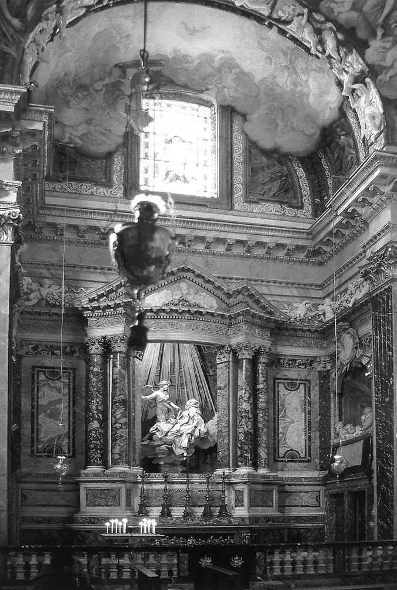
Bel composto: barokna „totalna umetnost“ 4. V 2020. © prof. dr Saša Brajović dr Milena Ulčar

Slide 2
Bel composto Berninijevi biografi tvrde da je frazu bel composto /bel komposto/ lepa celina/ skovao sam Bernini. Njom je izrazio sintezu svih umetnosti – arhitekture, slikarstva i skulpture, kao i svih pojedinačnih elemenata prostora i dekoracije. Lepa celina nije samo tehničko i tehnološko objedinjenje različitih morfoloških elemenata i materijala, već jedinstvena konceptualna celina koja se obraća duhovnom, intelektualnom i emocionalnom potencijalu posmatrača i u potpunosti ga obuhvata. Bel composto je dinamični proces multimedijalnog komponovanja, stvaranja „totalne umetnosti“. Njemu će težiti i umetnici 18. veka i, posebno, romantičari u 19. veku, nazivajući ga terminom Gesamtkunstwerk (totalno umetničko delo). Lepa celina je konceptualni i estetski princip, suština i suma barokne vizuelne kulture. Dinamizam bel composta može se razumeti jedino promišljanjem celog mehanizma, a ne samo pojedinačnih komponenti.

Slide 3
Presudan momenat za rađanje Berninijevog, a time i baroknog bel composta bio je dolazak Urbana VIII na papski presto, kao i ceo njegov pontifikat (1623-1644). Odranije poštovalac Berninijeve umetnosti, papa ga postavlja na čelo ukupne umetničke aktivnosti u Rimu i daje mu potpunu umetničku slobodu. Uz tu moćnu podršku, Bernini je tada odredio stil epohe. Postao je vrsta umetničkog direktora bez presedana u datadašnjoj umetnosti: bio je arhitekt, skulptor, inženjer, urbanista, režiser i producent, pravi impresario (ital. impresa, poduhvat, reč koja se i danas koristi da objasni osobu koja organizuje opere, koncerte, pozorišne predstave, film i televizijske produkcije).

Slide 4
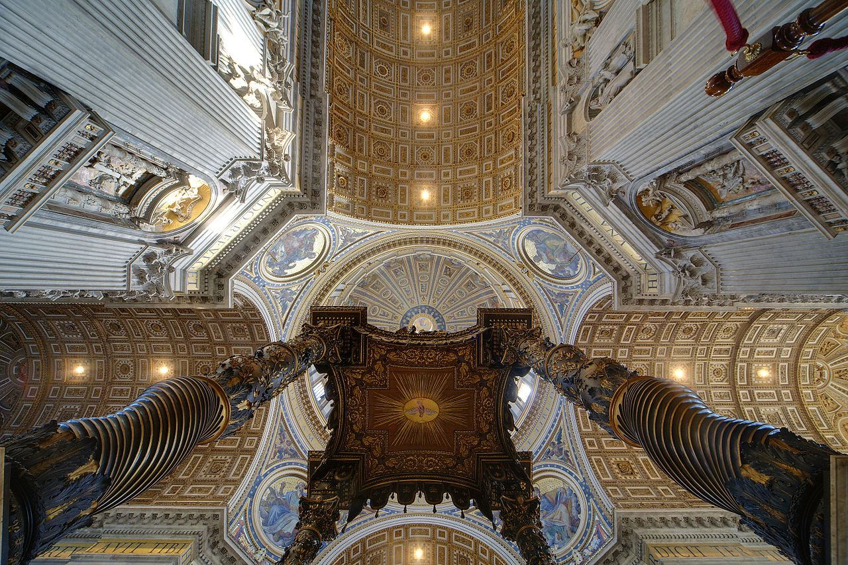
Na početku vladavine Urbana VIII Bernini ulazi u baziliku Svetog Petra i počinje izradu statua u stupcima koji nose kupolu (posebno sv. Longina: čas posvećen „strastima duše“) i Baldahnina, završenog 1633. Baldahin je kombinacija arhitekturalne strukture i monumentalne skulpture ili, kako ju je Bernini zvao, macchina eterna (večita mašina).

Slide 5
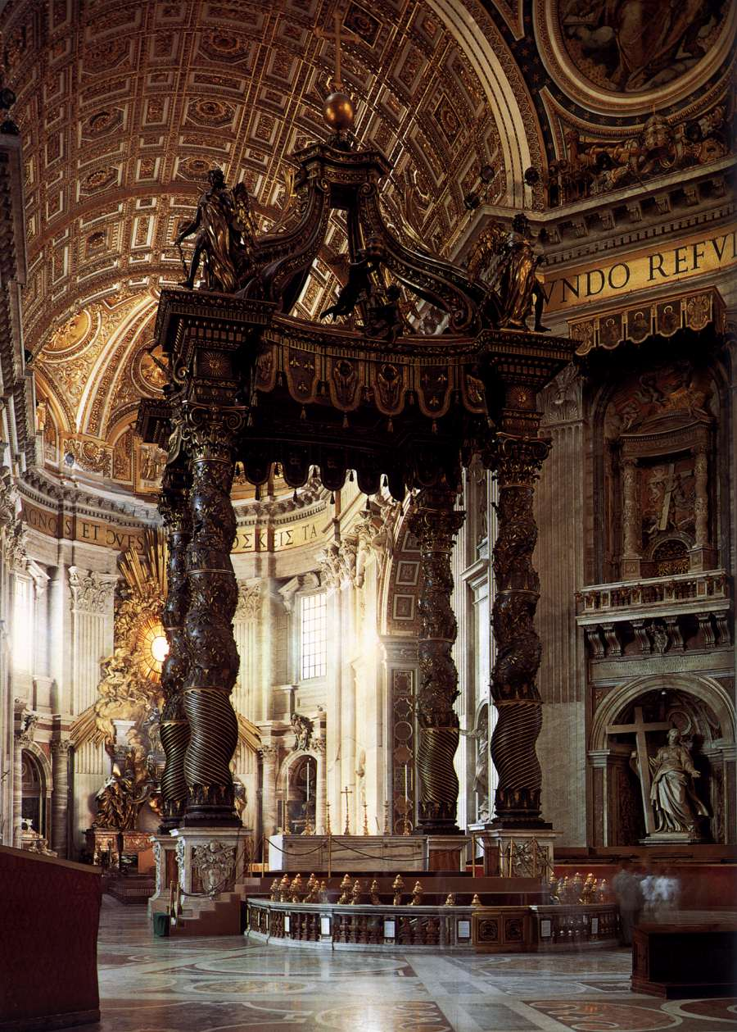
Sveti šator (baldahin) opisan je u II knj. Mojsijevoj (Izlazak 25, 9; 31, 7; 40, 33-38), gde se pripoveda o lutanju Izrailja po pustinji i nošenju Kovčega zaveta, zaklonjenog šatorom. U ranom hrišćanstvu se tabernaculum, u početku od tkanine, potom čvrstog materijala, postavlja iznad groba mučenika i oltara. Takav kiborijum podignut je iznad groba svetih Petra i Pavla u bazilici Svetog Petra u doba cara Konstantina.

Slide 6
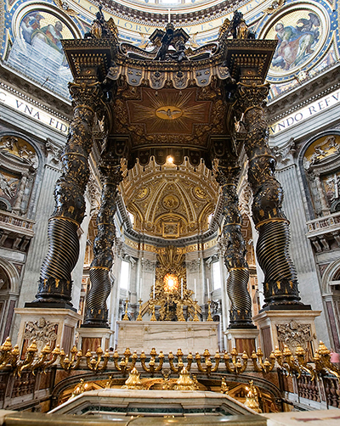
I Berninijev Baldahin je podignut iznad tog mesta, odnosno oltara na kome samo naslednik sv. Petra može da služi misu (liturgiju). To mesto žrtve i spasenja Bernini je želeo posebno da naglasi. Istovremeno, promišljao je strukturu koja neće zatvoriti centralni deo crkve – ukrsnicu glavnog broda i transepta ispod kupole. Zato je odabrana konstrukcija kojom se objedinjuju osobine kiborijuma – nepokretne arhitektonske forme i baldahina – pokretne, procesione forme. Bronzani Baldahin je visok kao trospratna zgrada, ali je tako vešto proporcionisan da je u to teško poverovati.

Slide 7
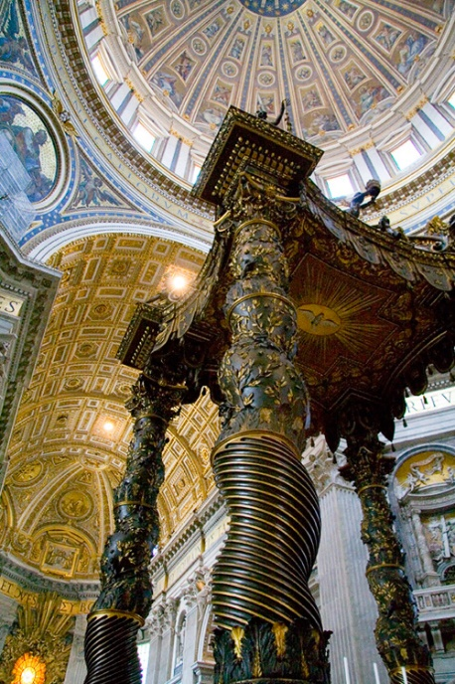
Tom efektu naročito doprinose tordirani stubovi. Prema legendi, car Konstantin doneo ih je sa Solomonovog hrama i ugradio u oltarski prostor bazilike Svetog Petra. Time je stvorena analogija između cara Solomona, koji je izgradio hram oko Kovčega zaveta, i cara Konstantina, koji je podigao crkvu iznad mesta stradanja sv. Petra, kao i ideja prenosa svetog mesta Jerusalima u novo sveto mesto Rim. Bernini toj analogiji dodaje i onu njemu savremenu: sa pontifikatom Urbana VIII, čiji su heraldički znaci – pčele, predstavljeni na mnogim delovima Balhadina.

Slide 8
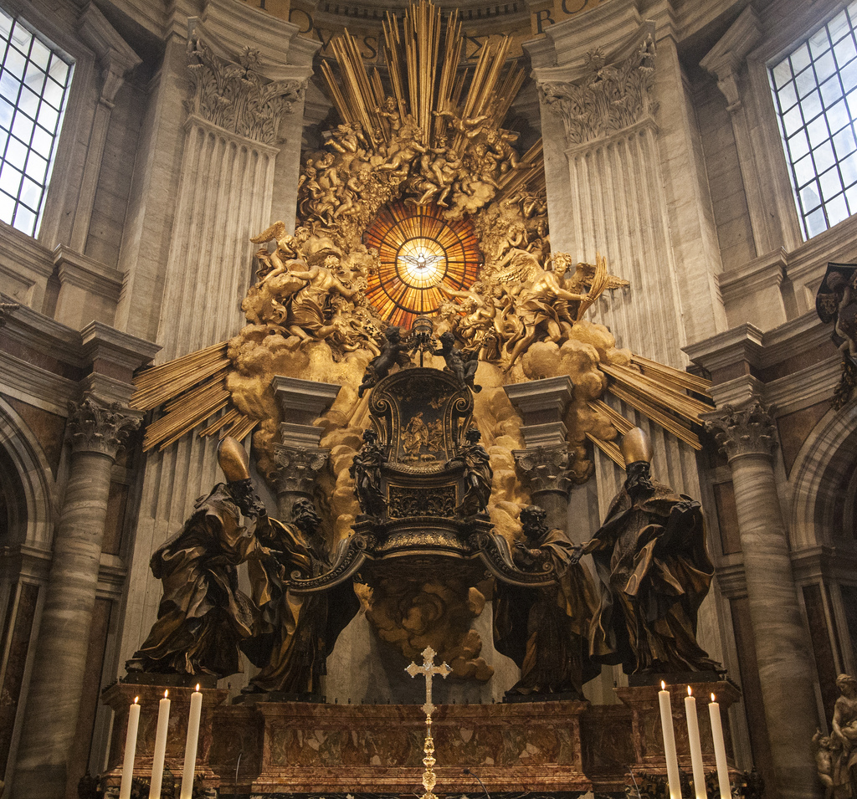
Znatno kasnije, prema idejama stvorenim u saradnji sa papom Urbanom VIII, Bernini je u apsidi bazilike Svetog Petra 1656. podigao Presto svetog Petra (Cathedra Petri). Presto svetog Petra stvoren je od bronze, mermera, štuka, i sačinjen od figura, reljefa, vitraža, pozlaćenih zraka... Teško se može opisati kao skulptura, ili kao reljef, ili arhitektura. Najprikladnije ga je nazvati terminom iz moderne umetnosti, instalacija.

Slide 9
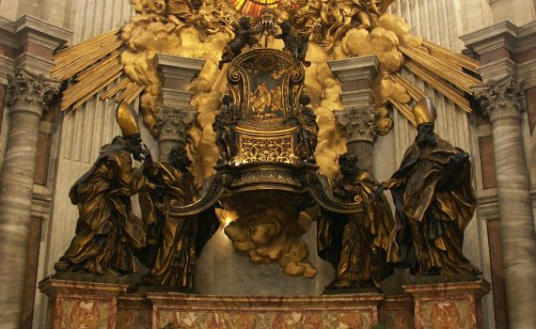
Ova instalacija sadrži sediu (katedru), relikviju episkopskog prestola svetog Petra, koja je njen simbolički i vizuelni fokus. Presto pridržavaju sveti oci patristike: levo Ambrozije i Atanasije, a desno Avgustin i Jovan Zlatousti, čime se izražava ideja jedinstva hrišćanske crkve. Prozor sa vitražom, na kome je golub Svetog Duha, metaforički je izvor svetlosti koja se, materijalizovana zlatnim zracima (pozlaćenom bronzom), prostire na sve strane sveta.

Slide 10
Koliko je Bernini bio dalekovid, i koliko je o prostoru Bazilike od početka razmišljao kao jedinstvenoj celini u kojoj se sabiraju svi heterogeni elementi dekoracije, najbolje se vidi kada se kroz Baldahin ukaže dramatična i „lebdeća“ struktura Prestola sv. Petra. I Baldahin i Presto su pojedinačni bel composti, ali istinsko lepo jedinstvo stvoreno je u njihovom prožimanju.

Slide 11
Postepeno, u rasponu od 40 godina, Bernini je stvarao „totalnu“ umetnost sačinjenu od Baldahina, figura u stupcima koji nose kupolu i Prestola sv. Petra. U njegovom bel compostu svetlost ima strukturalnu ulogu (podsetimo se časa posvećenog svetlosti). Ona dopire sa prozora Mikelanđelove kupole, kao i sa lanterne probijene u njenom temenu krajem 16. veka. Svi elementi lepe celine, podržani prirodnim svetlom i onim sa sveća i uljanih lampi, kao i zvučnim efektima bogosluženja i pevanja, nekadašnjeg su vernika/posmatrača u potpunosti obuhvatali. Mistični doživljaj ove arte totale opisan je u onovremenim dokumentima.

Slide 12
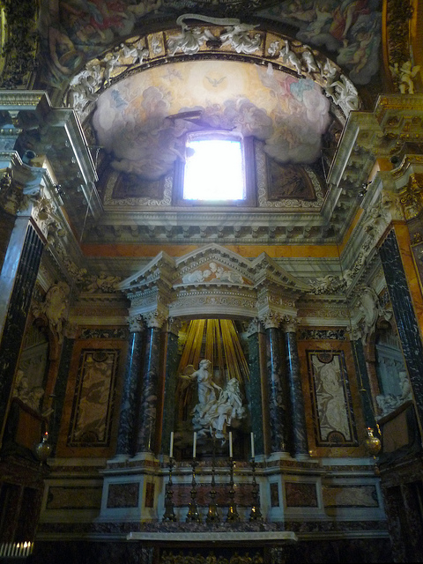
Kapelu Kornaro u crkvi Santa Maria della Vitoria Bernini 1650. komponuje kao bel composto. Dramatični potencijal opisa bola i radosti, čulnog i duhovnog, zemaljskog i nebeskog koji je našao u spisima sv. Tereze (čas posvećen „strastima duše“), Bernini je pretočio u jedinstven vizuelni koncept. Antiteze izražava orkestracijom belog i bojenog mermera, alabastera, bronze, freske, štuka, arhitektonskih elemenata, sunčeve i veštačke svetlosti. Fuzija svih tih elemenata stvara jedan entitet u kome svaka umetnost poprima osobenosti one druge: skulptura doseže piktoralni, a arhitektura skulpturalni kvalitet.

Slide 13
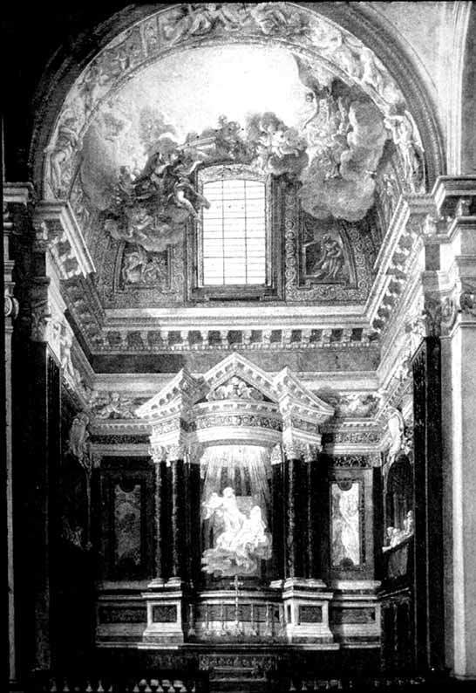
Tehnička fuzija je podrška onoj konceptualnoj: sjedinjenju duše sv. Tereze sa Bogom, kojoj prisustvuju članovi porodice Kornaro u vidu figura u nišama sa strane i vernici/posmatrači. Na podu su predstavljeni skeleti. Na čelu oltara je reljef sa Tajnom večerom. Na fresci svoda je golub Svetog Duha, iz kog se simbolično emituje svetlo spasenja. Tako se u kapeli odvija jedna vrsta svetog performansa, permanentni ciklus stradanja, smrti i spasenja duše. Tek će romantičari svojim gesamtkunstwerk-om ponovo doseći idejnu složenost Berninjevog bel composta.

Slide 15
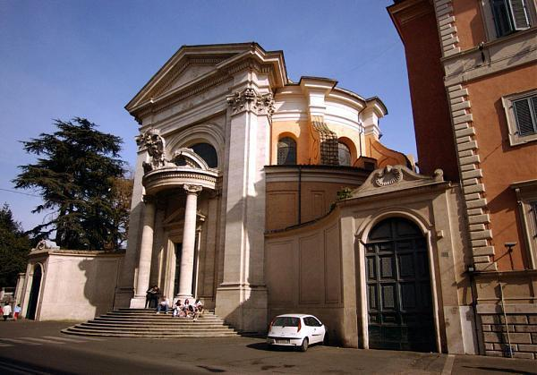
Crkva Sant’Andrea al Quirinale /San Andrea al Kvirinale /Svetog Andrije na Kvirinalu (jedan od rimskih brežuljaka) podignuta je od 1658. do 1670, na mestu stare ckrve iz 13. veka, za iskušenike koji su se pripremali za monaški život u jezuitskom redu.
Izgrađena je na skučenom prostoru i nevelikih je dimenzija. Njen ktitor je princ Kamilo Pamfili, koji je u ugovoru istakao da se „volja kavalira Berninija mora poštovati, makar ja bankrotirao“. Ceo projekat izveden je prema Berninijevoj zamisli i pod njegovim nadzorom.
Fasada je koncipirana u ritmu konkavnih (udubljenih) i konveksnih (ispupčenih) elemenata, što crkvi, ali i okolnom prostoru, daje dinamičan kvalitet, a tome doprinose i polukružne stepenice ispred izbočenog portika.

Slide 16
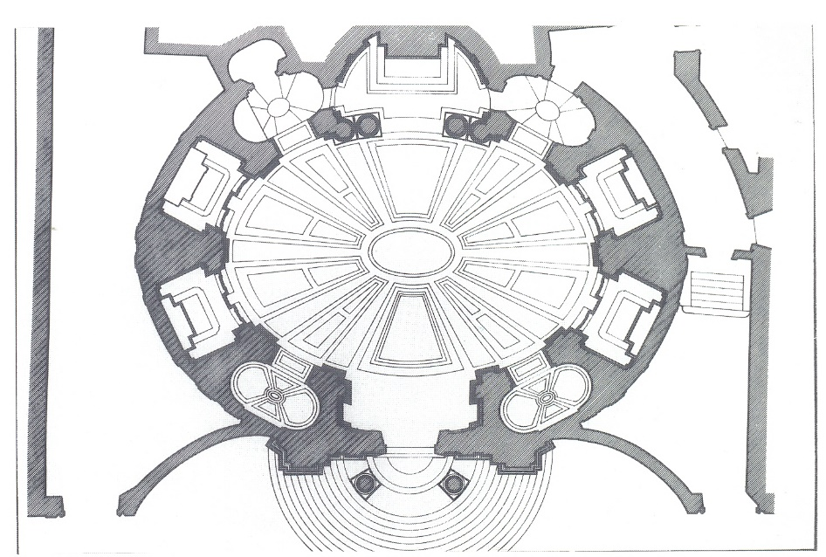
Crkva je projektovana u obliku ovala (ovato tondo), koji se u arhitektonskim traktatima isticao kao idealni plan crkve, sa zrakasto postavljenim kapelama. Odlučujući se za ovaj plan, Bernini je bio rukovođen pre svega konceptom unutrašnje dekoracije, jer je želeo u potpunosti da sprovede ideju „totalne“ umetnosti. Celu crkvu promislio je kao jedinstven bel composto u kome su objedinjeni prostor, svetlo, arhitektonski elementi, skulptura i slikarstvo. Tom kohezijom je omogućio meditaciju suštine hrišćanskog učenja onima koji su izabrali monaški život i živeli prema strogim pravilima, uz minimum kontakata sa spoljnim svetom.

Slide 17
Pri ulasku u ovalni prostor crkve posmatrač je odmah suočen sa oltarom, postavljenim u duboku apsidu i flankiranim sa dva para velikih stubova koji nose prelomljeni zabat. U centru je oltarska slika Martirij svetog Andrije. Iznad slike, na zabatu je figura sv. Andrije, koja se na oblaku od štuka uznosi put neba, poput oslobođene apostolove duše koja je „izašla“ iz oltarske slike.
Stubovi „uvlače“ pogled u oltarski prostor, usmeravaju ga na predstavu mučeništva, potom vode iznad, na figuru sv. Andrije i, onda, pomoću njegove podignute ruke, uvis.

Slide 18
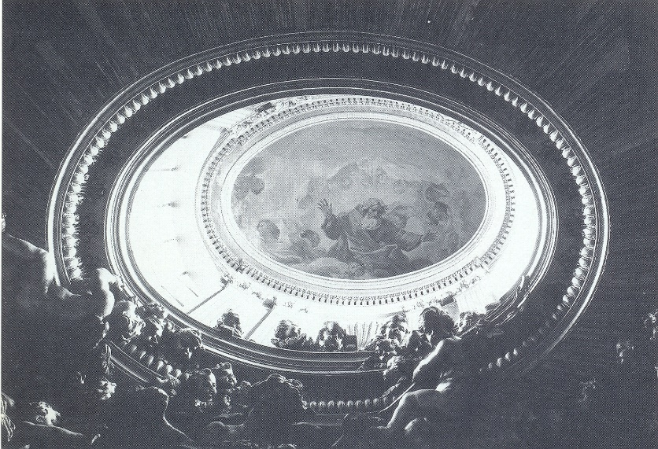
Tamo se otkriva svetlo koje izbija iz lanterne u svodu iznad apside, do tada skrivene pogledu onih izvan oltarskog prostora i dostupne samo sveštenicima koji služe liturgiju. U temenu lanterne naslikana je vizija Boga Oca. Kao i u kapeli Kornaro, Bernini kombinuje prirodno osvetljenje, fresku i pozlaćene bronzane elemente. Vizuelna vertikala sačinjena od slike, skulpture, sunčeve svetlosti, otelotvoruje ideju prelaska iz zemaljskog u večni život, prikladnu crkvi namenjenoj iskušenicima koji se odriču zemaljskog i biraju duhovni put. Metamorfoza zemaljskog u nebesko, patnje u blaženstvo, tame u svetlost (podsetimo se časa o hronotopu), centralni je ikonografski i likovni motiv ove lepe celine.

Slide 19
Bernini deli prostor crkve na dve formalne i idejne zone – donju, zemaljsku i gornju, nebesku. U donjoj zoni bira teksturu crvenkastog mermera, koja asocira na krv i simbolizuje stradanje i žrtvu. U gornjoj zoni dominanta je bela i, posebno, zlatna, koje asociraju na nebesko.

Slide 20
Kupola iznad celokupnog prostora crkve je vrsta „scenografije“ za temu uspenja duše. Lanterna na vrhu kupole dobija kvalitet likovnog elementa, jer propušta zlatnu svetlost metaforičkog neba kome teži duša svetitelja, kao i duše vernika.

Slide 21
Literatura: R. Wittkower, Art and Architecture in Italy 1600 to 1750, 96-129. skenirana na moodle platformi Ђ. Карери, „Уметник“, у Ликови барока, уредио Р. Вилари, Београд, 2004, 344-368.

